Slide 1

Je compose pour vous avec ma douce et fidèle amie
2019 : nos cinq SUV préférés
de l'année
par Lande

Slide 2
Je compose pour vous avec ma douce et fidèle amie
Le segment est à la fois le plus prisé du moment et le plus à contre-emploi d'une conduite plus économique. Mais son architecture séduisante autant que rassurante vaut bien de consommer un peu plus.

Slide 3
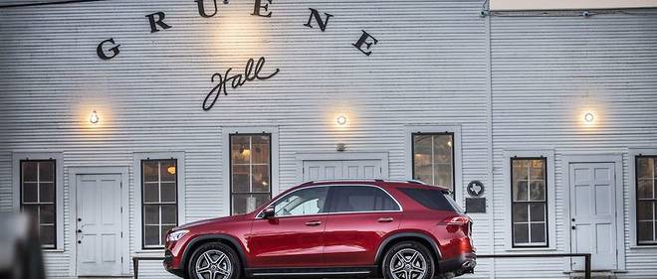
Je compose pour vous avec ma douce et fidèle amie

Slide 4
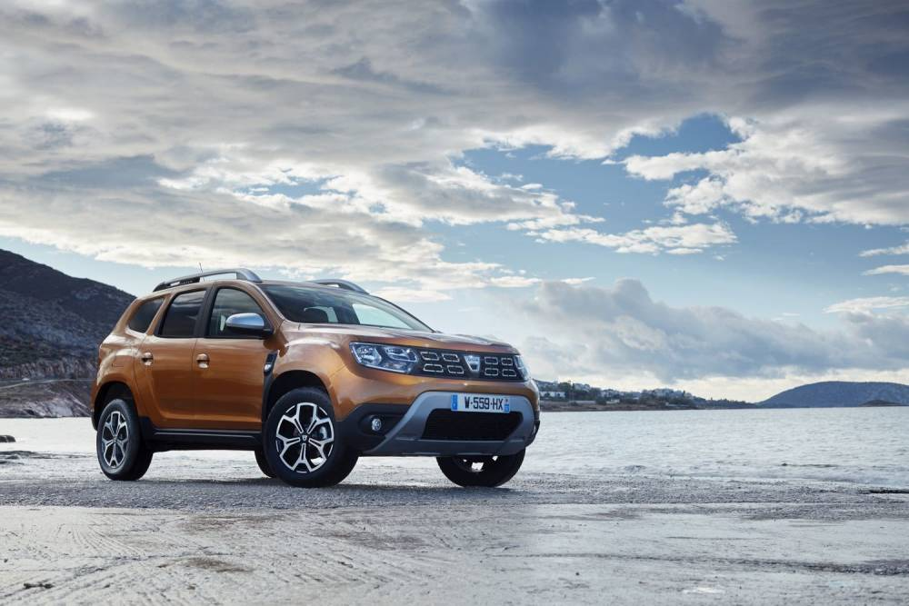
Je compose pour vous avec ma douce et fidèle amie
Dacia Duster 2 : plus que jamais sans rival
Prix : à partir de 15 550 euros

Slide 5
Je compose pour vous avec ma douce et fidèle amie
Revu de fond en comble, le nouveau Dacia Duster corrige les faiblesses du précédent tout en restant, et de loin, le SUV compact le moins cher du marché. L'argumentaire est imparable : certes on peut trouver mieux que lui, mais pour tellement plus cher – au bas mot 5 000 euros de plus – qu'il semble illusoire de justifier rationnellement cet écart de prix. D'autant que s'il en reprend plateforme et mécaniques, ce nouveau Duster réussit à corriger les principales faiblesses du modèle précédent en adoptant une insonorisation renforcée et des sièges plus confortables, complétés pour le conducteur par une colonne de direction désormais réglable aussi en profondeur. Il peut même se doter d'options pratiques au quotidien telles que le démarrage mains libres ou les 4 caméras (avant, arrière et sur les côtés), bien utiles pour se garer, ou, pour la version 4x4, lors des franchissements.

Slide 6
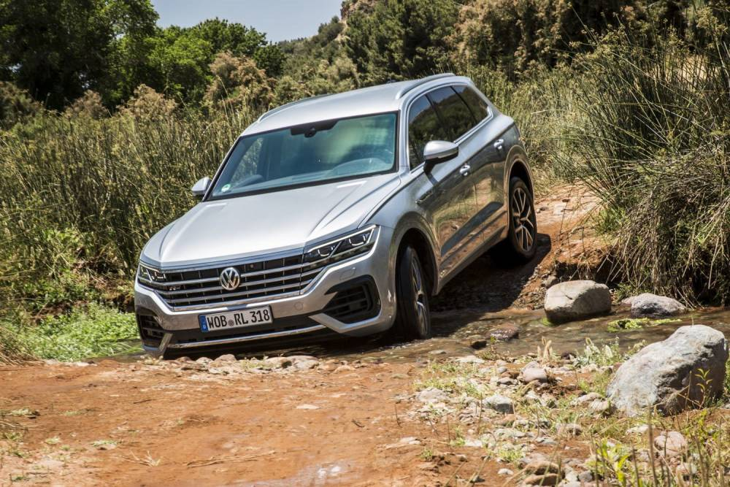
Je compose pour vous avec ma douce et fidèle amie
VW Touareg : roulez surclassé
Prix : à partir de 70 460 euros

Slide 7
Je compose pour vous avec ma douce et fidèle amie
Le Touareg tire profit de son cousinage avec les Audi Q7 et Porsche Cayenne pour se doter d'une fiche technique digne d'un modèle « premium ». Il remplit parfaitement son emploi de figure de proue de la gamme VW, à condition toutefois d'être commandé en finition haute, condition sine qua non pour disposer du Cockpit Innovision centré sur un écran tactile de 15 pouces. Tout comme il est recommandé d'ajouter les barres antiroulis actives au châssis d'origine déjà très sophistiqué (suspension à ressorts pneumatiques, amortisseurs pilotés, 4 roues motrices et directrices) pour mesurer l'impressionnant potentiel dynamique du Touareg. Un potentiel toutefois légèrement entaché par le temps de réponse excessif en reprises de l'unique mécanique proposée au lancement (V6 3.0 TDI BVA8).

Slide 8
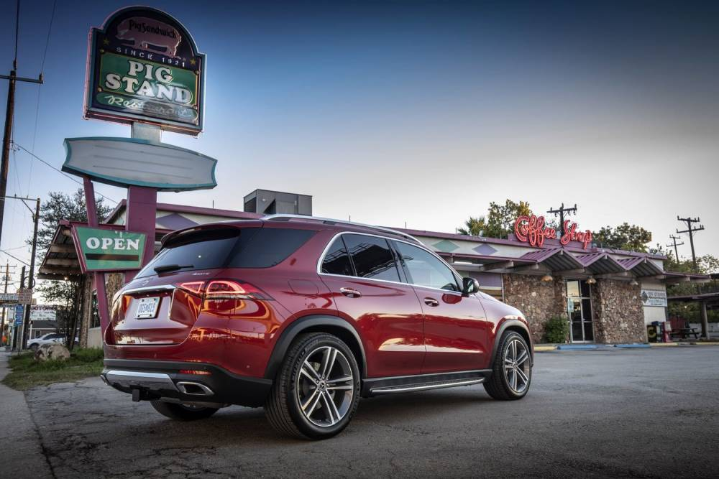
Je compose pour vous avec ma douce et fidèle amie
Mercedes GLE : SUV tendance tapis volant
Prix : à partir de 78 000 euros

Slide 9
Je compose pour vous avec ma douce et fidèle amie
Concurrent des Audi Q7 et BMW X5, le nouveau Mercedes GLE mise sur le confort et les capacités de franchissement pour se démarquer. En attendant une version hybride rechargeable qui devrait échapper à tout malus, le GLE fait la démonstration de son principal atout : une suspension active électro-hydraulique proposée en option qui lui permet de littéralement effacer les bosses du revêtement, et accessoirement de se sortir d'un mauvais pas lors d'une séance de franchissement sur terrain meuble. L'équipement et l'habitabilité se hissent en outre au meilleur niveau d'une catégorie qui n'a désormais plus rien à envier aux limousines les plus luxueuses.

Slide 10
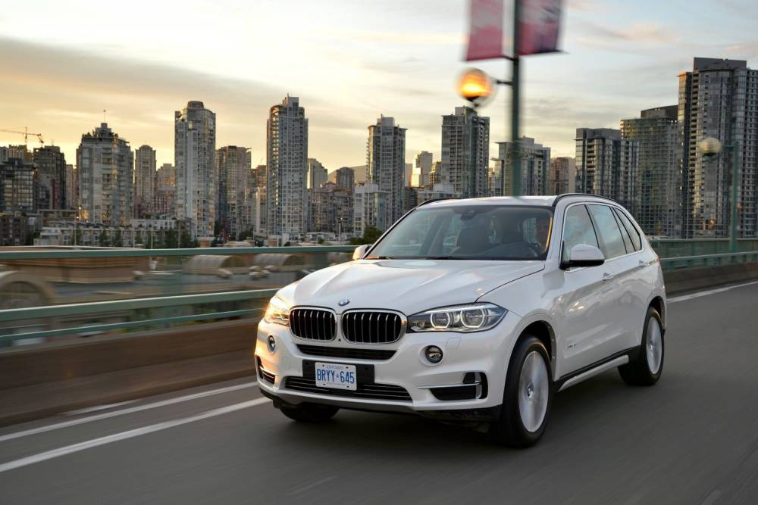
Je compose pour vous avec ma douce et fidèle amie
BMW X5 : c'est l'Amérique !
Prix : à partir de 72 400 euros

Slide 11
Je compose pour vous avec ma douce et fidèle amie
Produit en Caroline du Sud, le X5 est un vrai croisement germano-américain depuis 1999, ce qui a fini par influer sur ses caractéristiques. Dans le conflit entre l'Amérique et le reste du monde automobile, spécialement l'Allemagne, c'est Donald qui va être content. Pas celui de Disney, mais celui qui s'active à la Maison-Blanche. Le tout nouveau X5 semble poussé aux amphétamines, au point de dépasser les deux mètres de large, un record pour une BMW. 10 cm de plus qu'une Série 7, cela vous fait un beau bébé qui, sur la balance, pèse 40 kg de plus que son fluet prédécesseur. Patrie des SUV et autres 4X4, les États-Unis se reconnaîtront dans ce modèle XL qui aura son XXL avec le X7. Néanmoins, les gènes allemands sont bien là, notamment en termes de mécanique et de finition, aussi sophistiquées l'une que l'autre, le confort en plus. Et de ce nouveau monde-là, on veut bien.

Slide 12
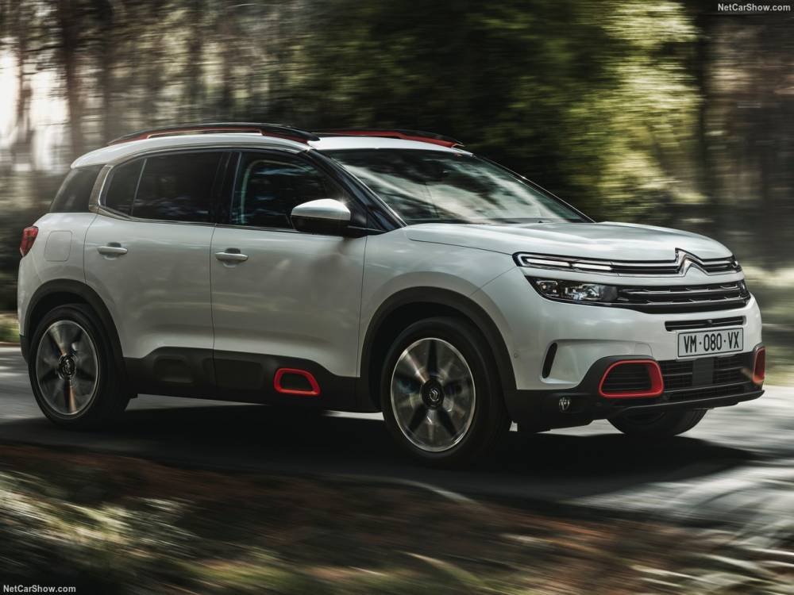
Je compose pour vous avec ma douce et fidèle amie
Prix : à partir de 33 150 euros

Slide 13
Je compose pour vous avec ma douce et fidèle amie
Citroën a retrouvé son ADN confort et design pour se distinguer de celui qui l'a inspiré et qui lui fournit toute sa base technique. Celle-ci est un peu légère en termes de 4x4 qui devrait au moins être proposé en option sur tout SUV. Il faudra donc se contenter de garde au sol relevée et de gestion de motricité active. Face à l'épouvantail Peugeot 3008, Citroën n'avait pas d'autre choix que de changer les apparences et de tabler sur des réglages très différents, propres à la marque. Le résultat est une voiture surdessinée mais d'autant plus convaincant que les prix s'établissent en moyenne à - 2 500 euros en dessous du 3008 à équipement comparable. Et un peu plus spacieux, le C5 Aircross sait parfaitement jouer du confort avec un ersatz d'hydraulique qui, à défaut de suspensions Citroën, améliore au moins l'amortissement

Slide 14
Je compose pour vous avec ma douce et fidèle amie
C’était
2019 : nos cinq SUV préférés
de l'année
par Lande

